Slide 1







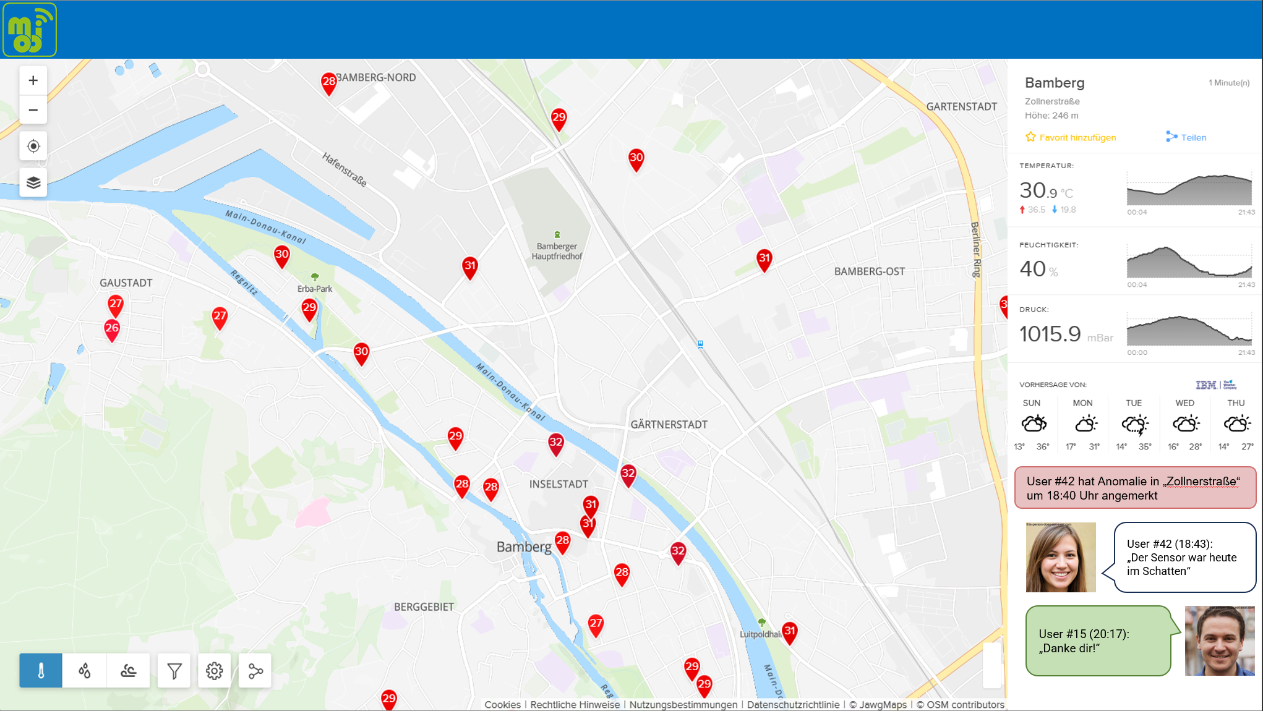
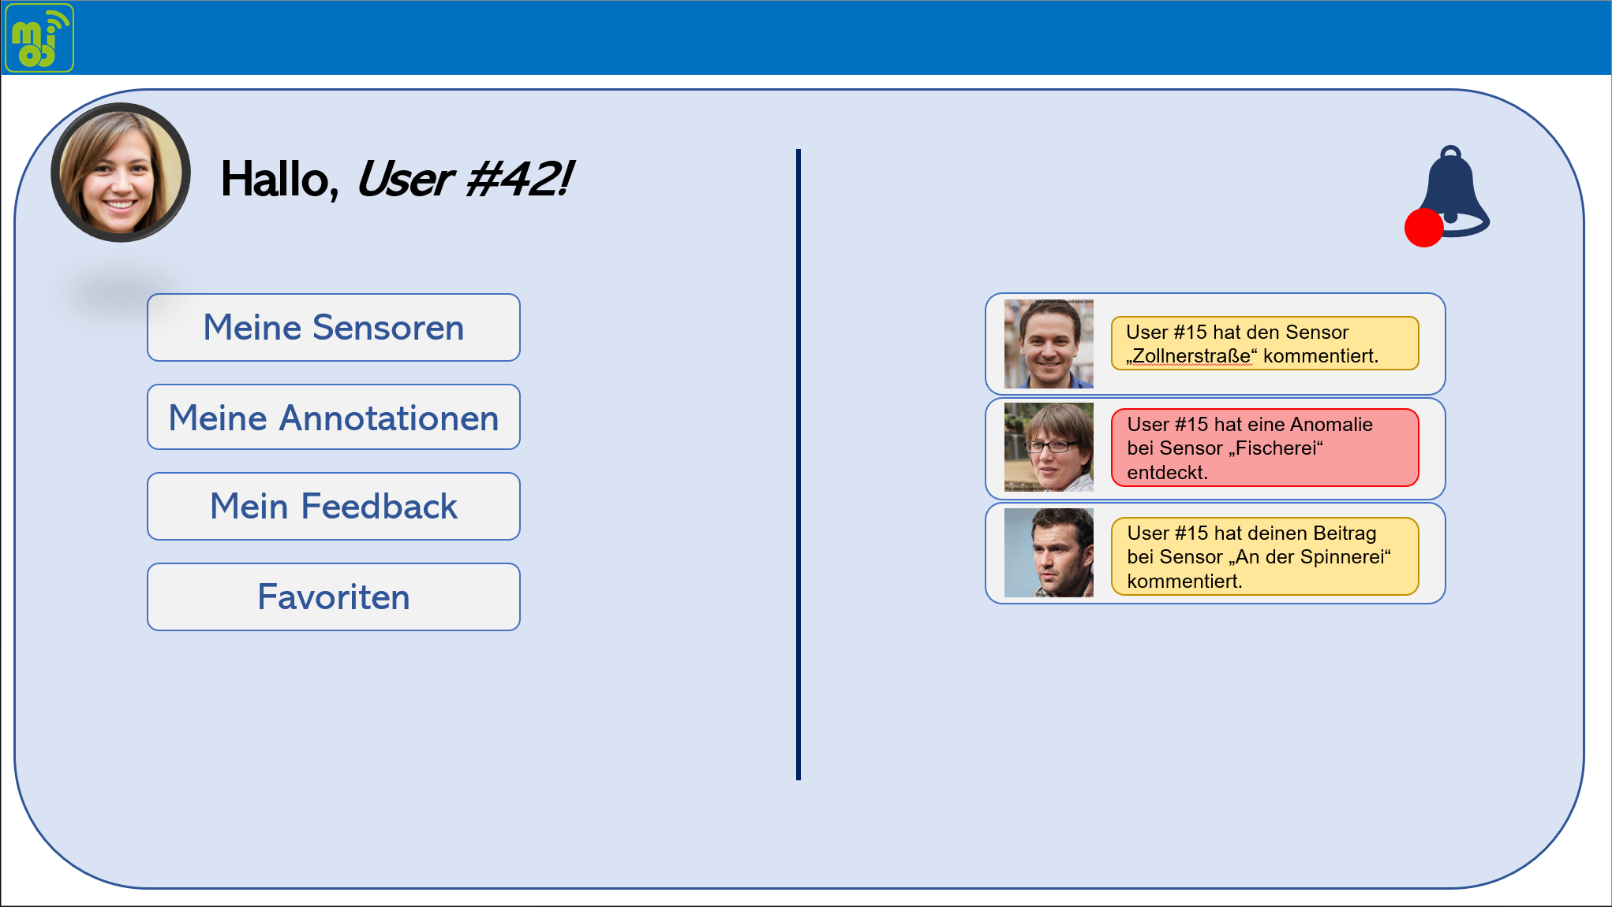
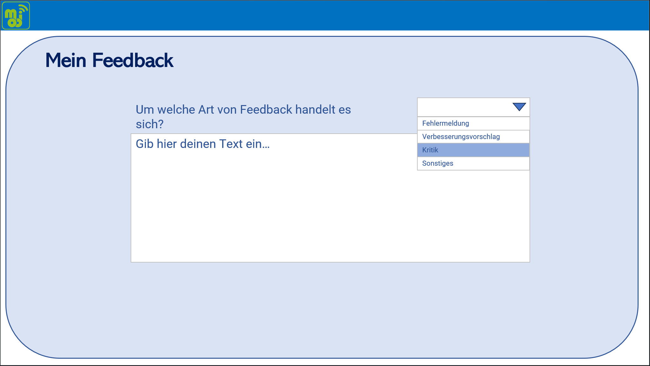




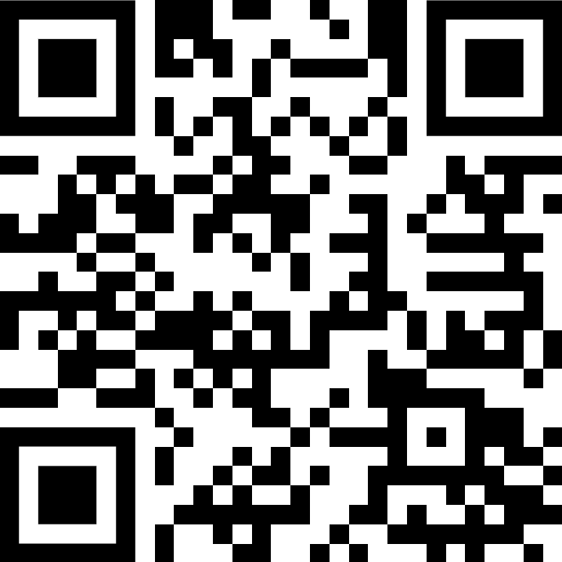


Bamberg messen 2.0 Dein Tool für das Bamberger Klimamessnetz
Technologien
Motivation
Ziele
Lösung
ist der Anbieter der Wetterstationen und damit der API für den Zugriff auf die Auslesungen der Sensoren
Installation von Wetterstationen
zur Messung des Klimas in Bamberg
allerdings: Verfälschung der Auslesungen durch externe Einflüsse (z.B. Reflektionen, Schatten…)
Erkennen und Minimieren von Fehlern und Anomalien
Steigerung der Repräsentativität der Auslesungen
Förderung der direkten Interaktion mit den Auslesungen
Bamberg messen 2.0 bietet den direkten Austausch der Bamberger*innen über die Auslesungen durch „Chats“ an: Sensoren und Auslesungen können direkt kommentiert, Fragen und Missverständnisse geklärt und die Nachvollziehbarkeit gefördert werden
ist die Programmiersprache zum Einholen und Verarbeiten der Sensordaten. Zusätzlich ermöglicht diese das weitere Einbinden von notwendigen Komponenten
zum Einholen von Kartendaten, vor allem Points-of-Interest (Wälder, Wohngebiete, Naturschutzgebiete…)
OpenStreetMap
Wie funktioniert es?
Meine Sensoren
Karte mit den vorhandenen Sensoren sichtbar
aktuelle Auslesungen direkt einsehbar
bei Klick auf Sensor: Verlauf der Sensordaten und Chat sichtbar
Mein Bereich
individueller Userbereich
Möglichkeit zur Einsicht der favorisierten Sensoren, eigenen Chats und Feedbacks
Benachrichtigungen zu relevanten Aktivitäten
Mein Feedback
Mitwirken an der Verbesserung des Tools
durch Fehlerbehebungen und Verbesserungsvorschläge
Die Zukunft von Bamberg messen 2.0
Kontinuierliche Wartung
Regelmäßige Funktionsupdates
Erweiterung auf weitere Städte
Erreichen von Verantwortungspersonen (z.B. Politiker*innen, Ämter…)

